Slide 1
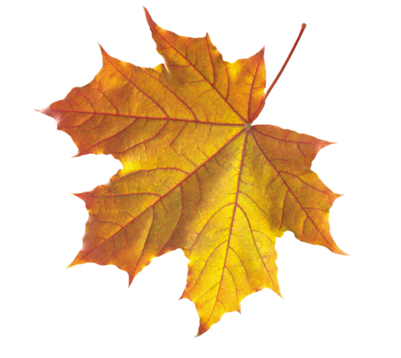
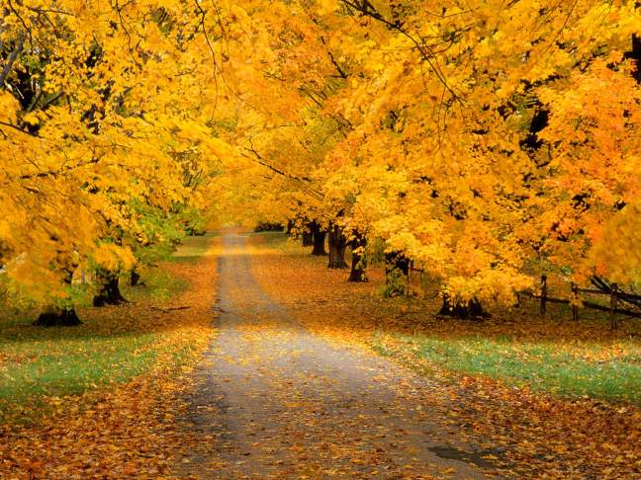
ОСЕНЬЬ
Подготовил:
Воспитатель
Линник О.А

Slide 2
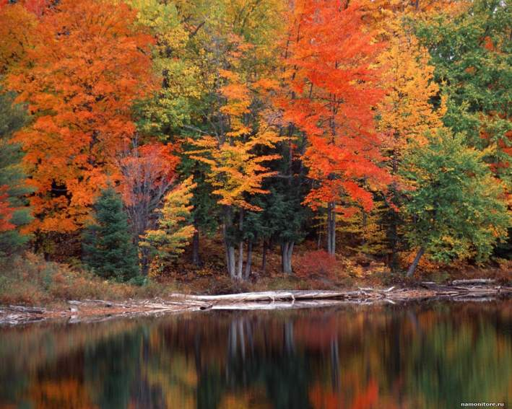
Посмотри на эту картинку. Какая необычная природа! Какие разноцветные листья – красные, желтые, оранжевые! Почему все такое пестрое? Это значит наступила осень! Давай познакомимся с этим временем года получше!

Slide 3
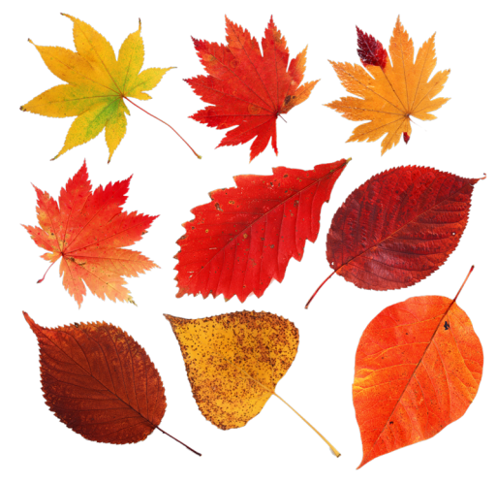
Осенью листья на деревьях начинают менять свой цвет. Из зеленых они превращаются в красные, желтые, багряные. Посмотри какой разноцветный лес бывает осенью! Листья меняют свой цвет потому, что с наступлением осени солнышко светит все меньше, и им не хватает солнечного цвета, чтобы оставаться зелеными.

Slide 4
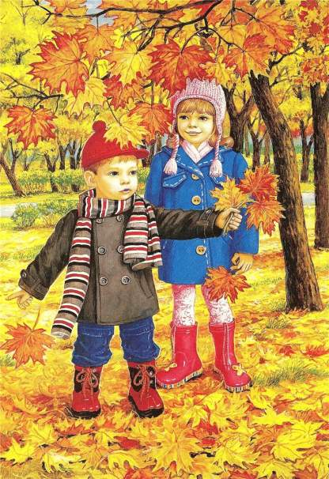
Осенью на улице начинает холодать. Люди одеваются теплее чем летом – в теплые шапки, пальто и куртки, переобуваются в ботинки и сапоги.

Slide 5
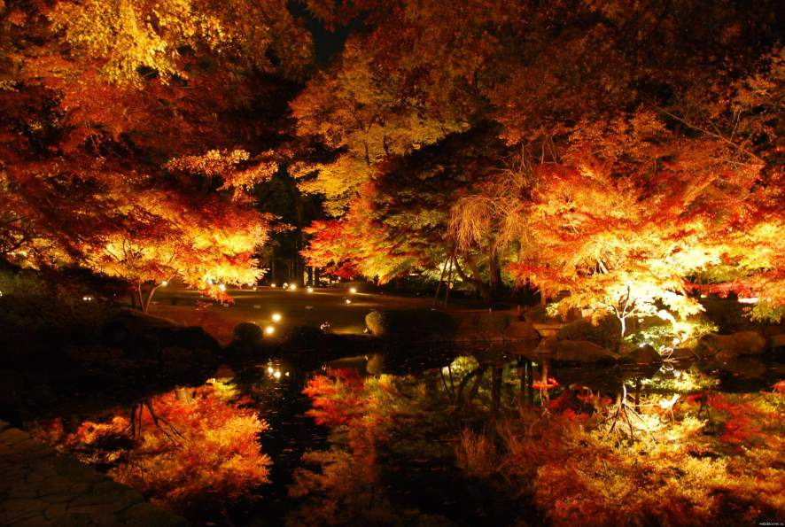
Постепенно дни становятся короче, а ночи длиннее. Вечером быстро начинает темнеть. Часто к концу прогулки на улице уже совсем темно.

Slide 6
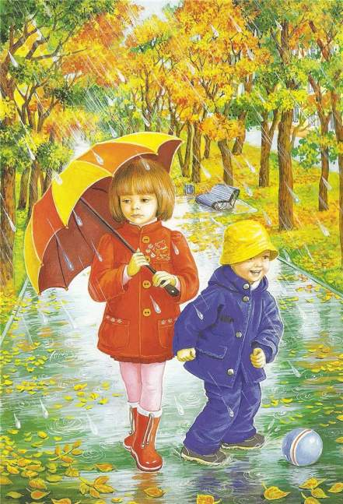
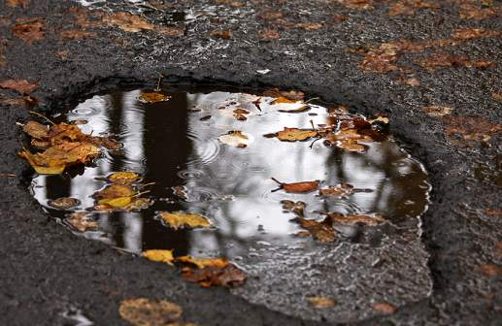
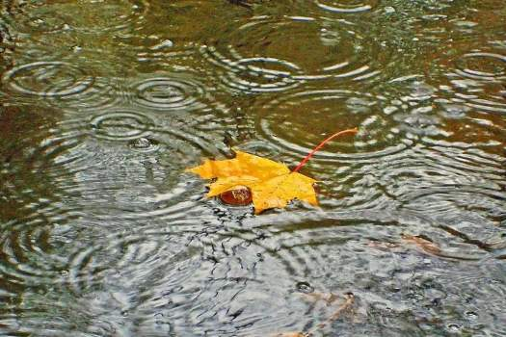
Вместе с холодами осенью начинаются дожди. Все чаще моросит осенний дождик. Люди ходят под зонтиками, на улице много луж.

Slide 7
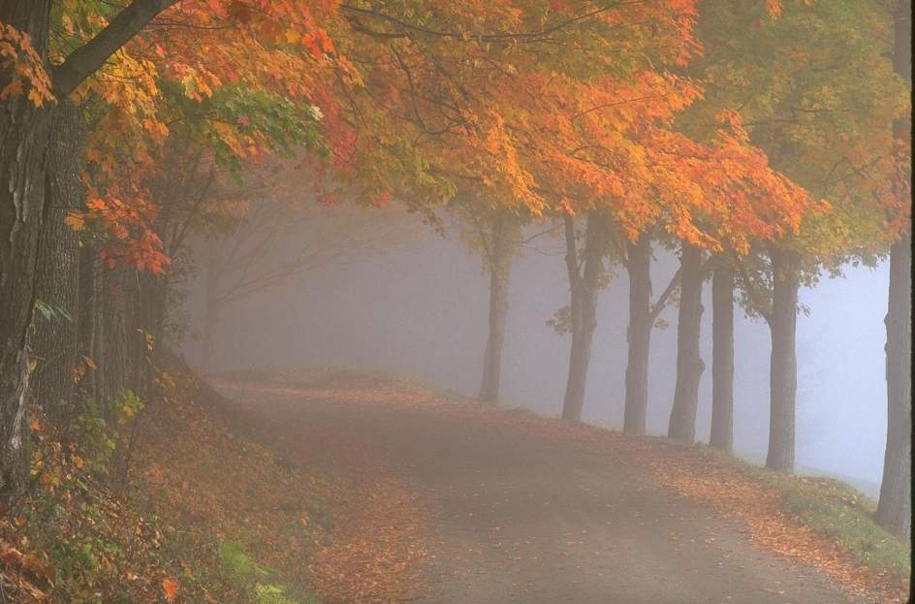
По утрам стелются туманы.

Slide 8
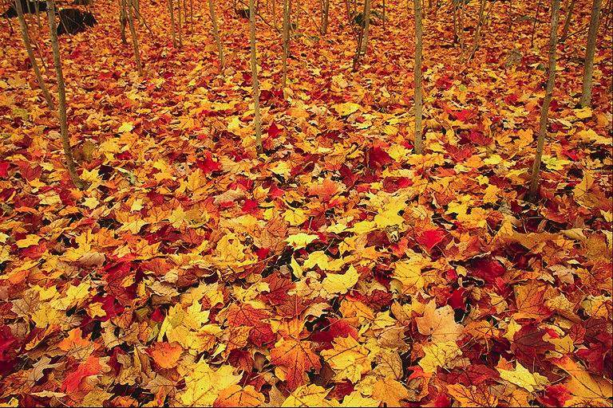
Порывы ветра срывают с деревьев желтые, багряные и лиловые листья, которые устилают землю пестрым ковром. Начинается пора листопада. Листья осыпаются с деревьев и покрывают все вокруг.

Slide 9
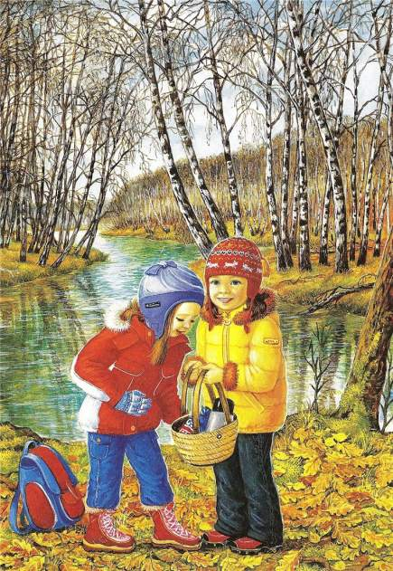
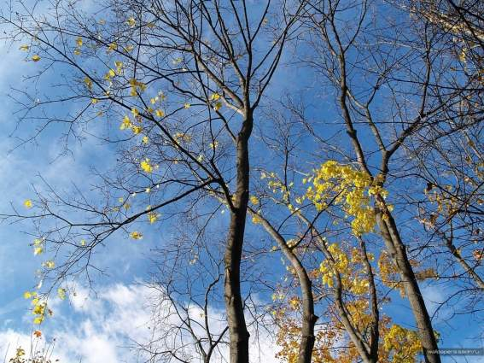
Постепенно деревья теряют все свои листья, их ветки остаются совсем голыми. Наступает поздняя осень.

Slide 10
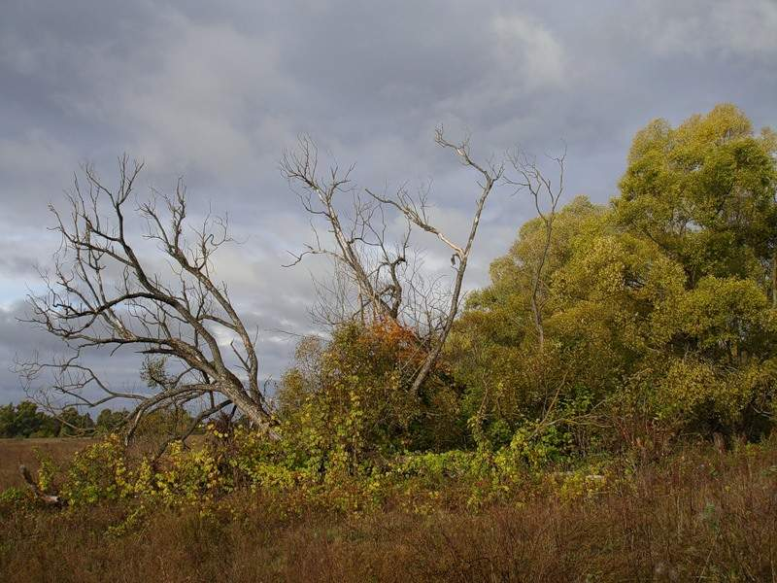
Поздней осенью солнце выглядывает редко, дни становятся пасмурными. Видишь какое темное небо на этой картинке?

Slide 11
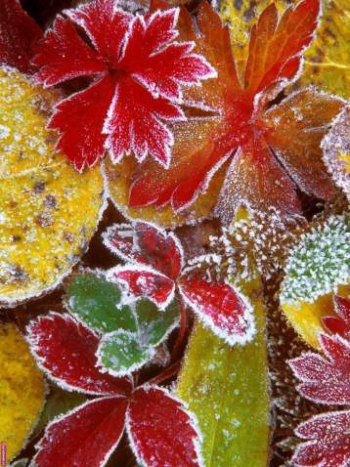
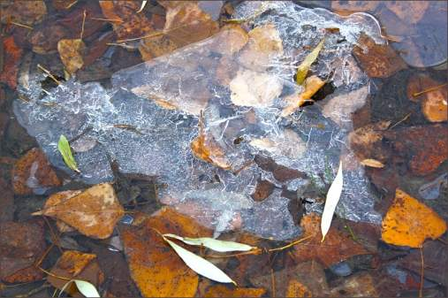
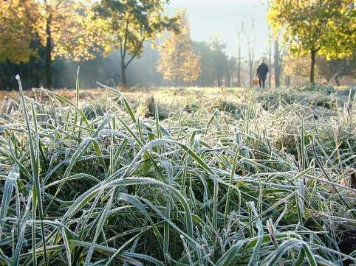
Поздней осенью становится еще холоднее. По ночам бывают заморозки - на листьях и траве появляется иней. От холода замерзают лужи.

Slide 12
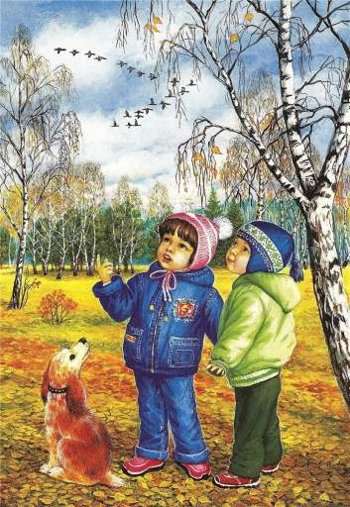
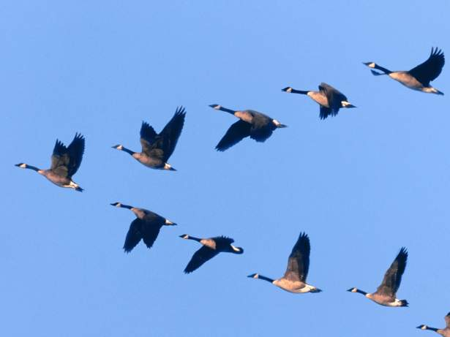
Осенью многие птицы улетают на юг – в теплые страны. Они улетают потому, что осенью и зимой очень холодно, птицам нечего есть – исчезают насекомые и растения - трава и листья деревьев.

Slide 13
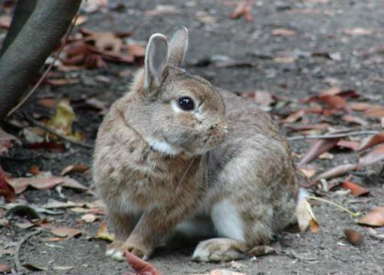
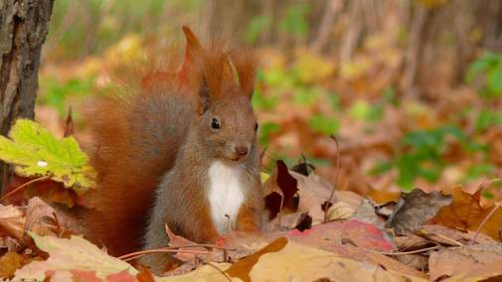
Осенью звери начинают готовиться к зиме. Многие животные осенью как и люди начинают «утепляться» – их шерсть становится гуще и пушистее. С такой густой и пушистой шерстью они точно не замерзнут зимой!

Slide 14
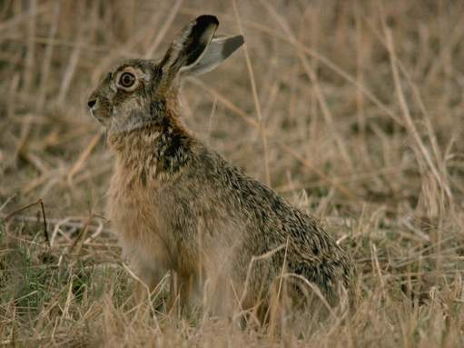
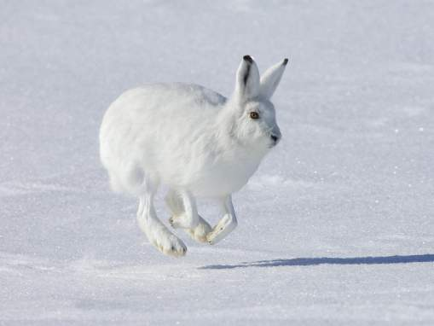
Многие звери меняют окрас своей шерсти: посмотрите – этот зайчик летом был серый – в такой шубке ему легко было прятаться от лисиц и волков на фоне травки и деревьев. А к концу осени зайчик стал белым – для того, чтобы быть менее заметным на белом снегу зимой.

Slide 15
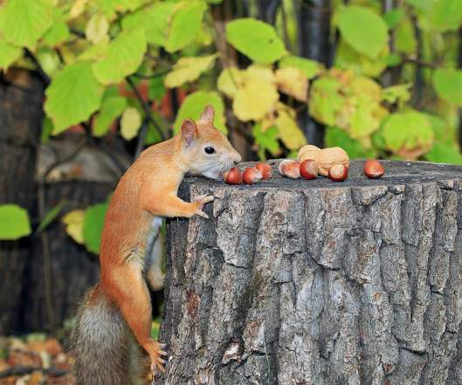
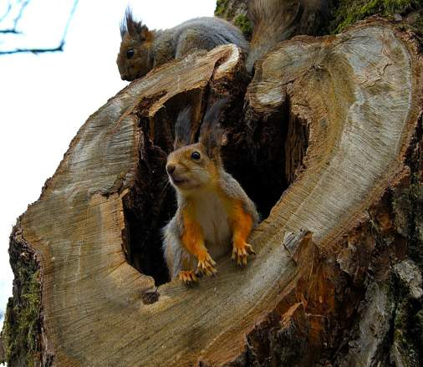
Осенью звери стараются сделать побольше запасов еды на зиму. Ведь зимой добыть еду не так уж просто! Они складывают грибы, ягоды, корешки и орехи в норки и дупла.

Slide 16
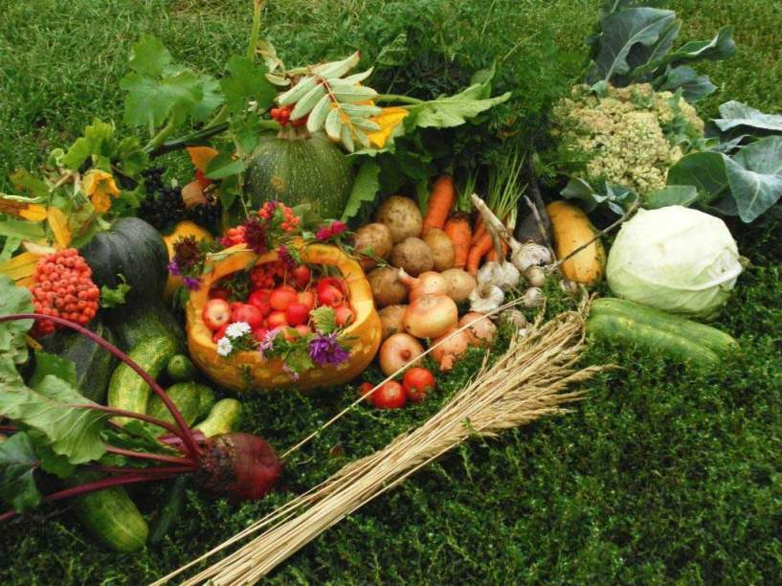
Осенью созревают много овощей и фруктов.

Slide 17
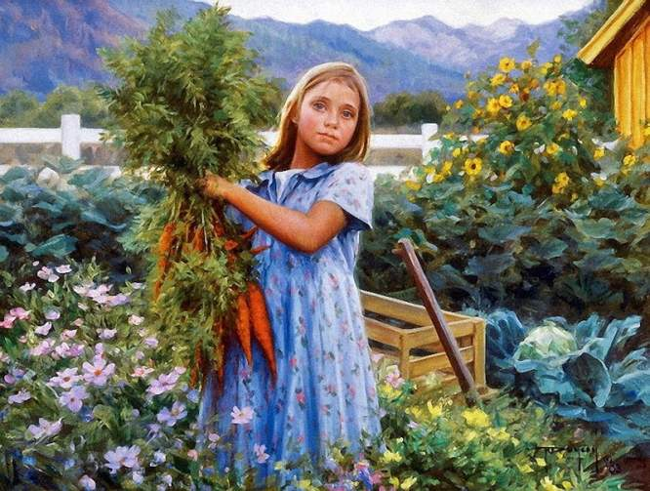
Люди собирают урожай.

Slide 18
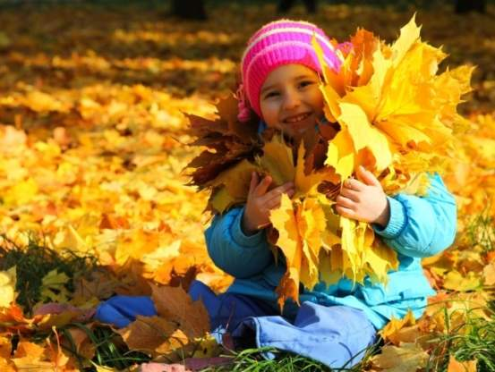
Осень - очень красивое время года!
Реже солнышко блестит
Теплыми лучами.
К югу стая птиц летит,
Расставаясь с нами.
Частый дождик за окном,
Небо тучкой плачет,
Листья желтые кругом:
Это осень, значит.
(Г. Соренкова)

Slide 19
Спасибо за внимание!

